Slide 1
Zoneamento Ecológico Econômico do DF
O Estado da Arte e os Passos Finais
Coordenação Geral Técnica do ZEE-DF
Reunião Conjunta CONAM e CRH / DF
Brasília, 19 de março de 2015
Fonte: ZEE/DF, fevereiro de 2015

Slide 2
Objetivo do ZEE-DF: Sustentabilidade para o DF
Social + Econômica + Ambiental
Diretrizes
Projeto de Lei
E
- Vocações econômicas
- Qualificação do Planejamento e gestão do DF
Matriz Econômica
Objetivo
Diretrizes
E
Matriz Ecológica
Aproximação à Capacidade de Suporte
Potencialidades Econômicas
PRINCIPIOS
Z
Objetivo maior do ZEE-DF, explicitada no Projeto de Lei : Sustentabilidade para o DF
Este será o 1º ZEE no Brasil com objetivo central:
a Sustentabilidade para o território
Fonte: ZEE/DF, dezembro de 2014

Slide 3
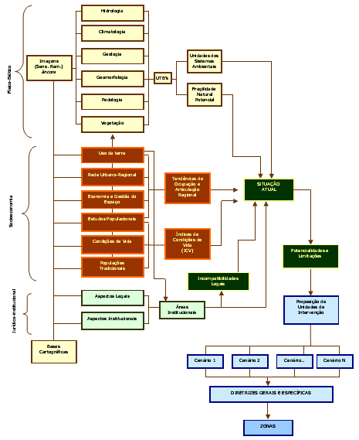
Metodologia do ZEE-DF
Zoneamento Ecológico Econômico do DF
A metodologia é nacional, regulamentada pelo Decreto
Todo e qualquer ajuste deve ser negociados juntos ao MMA
Matriz Ecológica
Matriz Sócio Econômica
Unidades de Intervenção (Pré-Zoneamento)
Cenários
Zonas, Subzonas e
Diretrizes Gerais e Específicas
Fonte: ZEE/DF, março de 2015

Slide 4
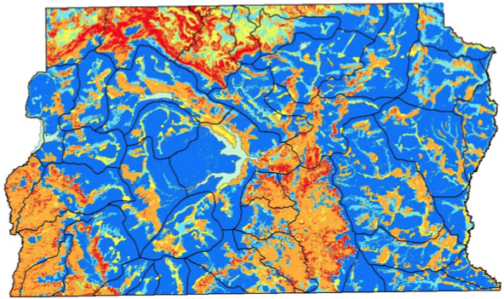
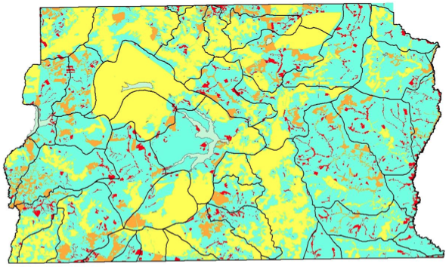
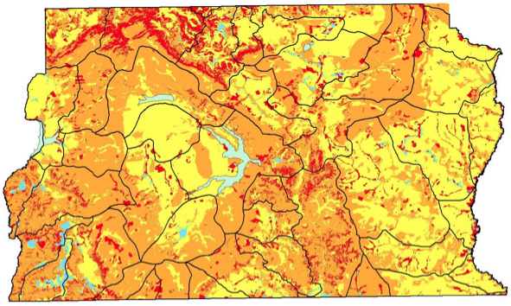
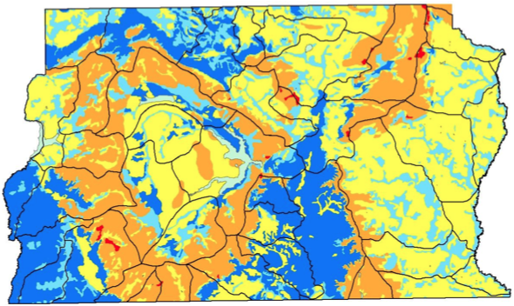
A Matriz Ecológica
Zoneamento Ecológico Econômico do DF
Risco de Perda de Solos por Erosão
Risco de Perda de Cerrado Nativo
Polític
Polític
Risco Ambiental Integrado do Território
Risco de Perda de Áreas de Recarga de Aquíferos
Incorporar a Gestão de RISCOS é uma inovação importante no ZEE-DF
Permite esclarecer o gestor, para melhor fundamentar a tomada de decisão.
Não é o Mapa do “Não Pode”
Fonte: ZEE/DF, março de 2015

Slide 5
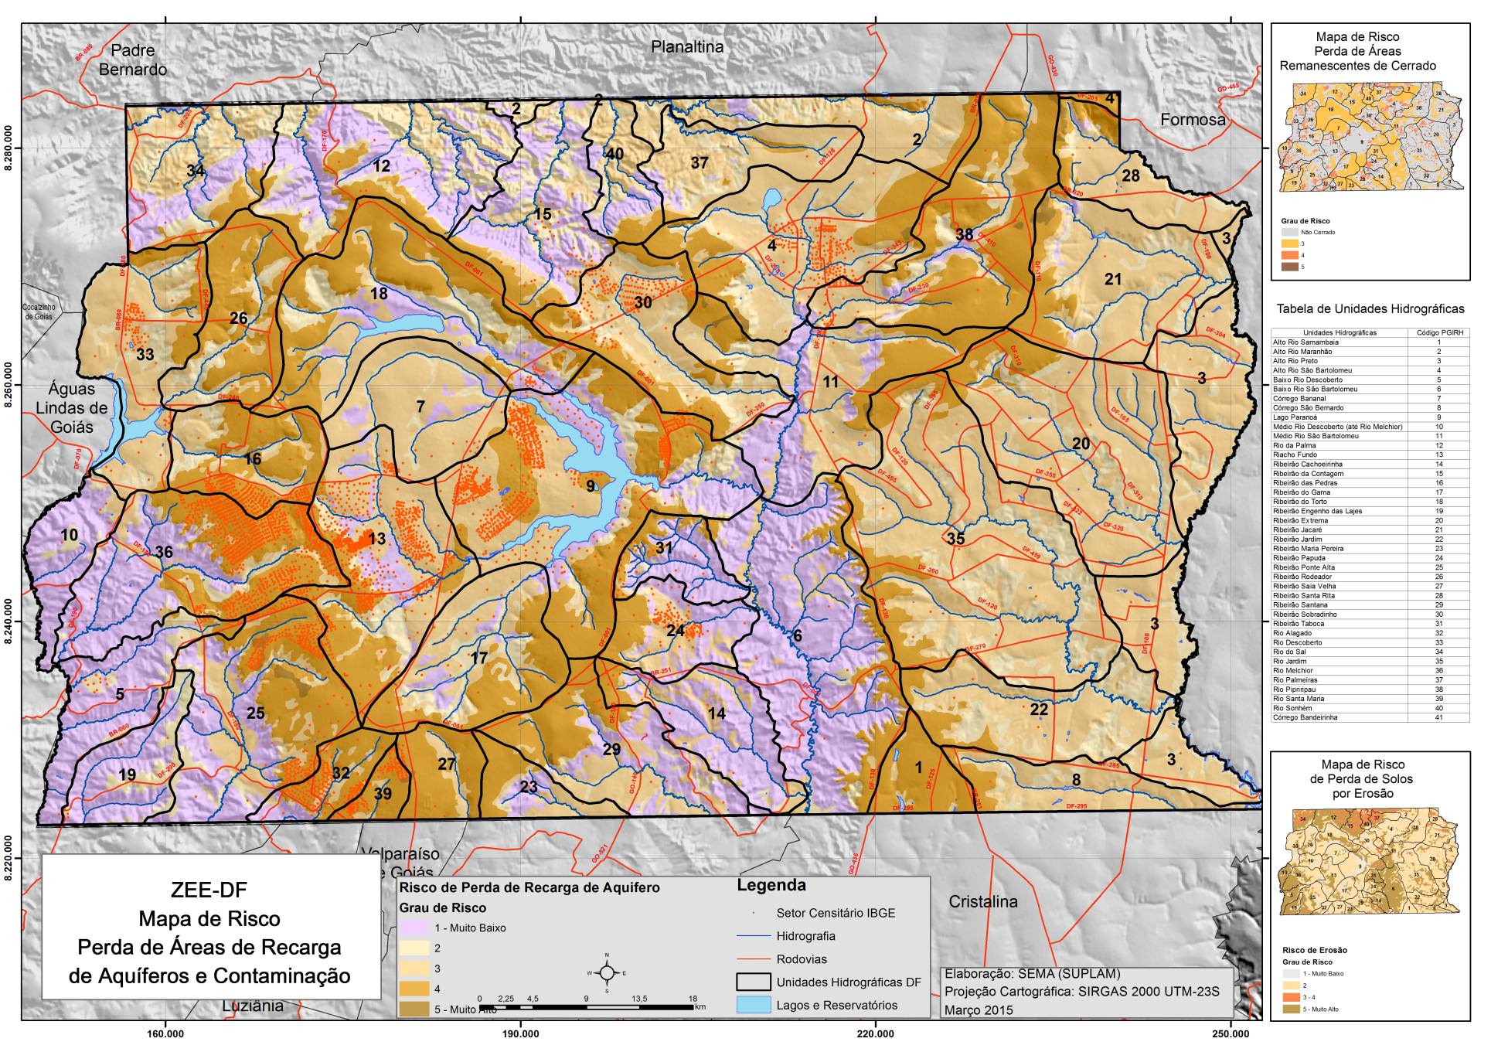
O RISCO de Perda de Recarga, Produção Hídrica
Zoneamento Ecológico Econômico do DF
Os núcleos urbanos populosos estão sobre áreas de maiores riscos para recarga
A estratégia de expansão urbana aprofunda o mesmo caminho
Fonte: ZEE/DF, março de 2015

Slide 6
A Matriz Sócio Econômica
Zoneamento Ecológico Econômico do DF
Em valores absolutos (R$)
RDMM (R$)
1.000
2.000
3.000
4.000
5.000
6.000
Distrito Federal
1.319
Lago Sul
5.756
Grupo 1
Lago Norte
4.865
Sudoeste/Octogonal
4.727
Park Way
3.656
Brasília
3.649
Grupo 2
Jardim Botânico
3.450
Águas Claras
2.376
Cruzeiro
2.021
Grupo 3
Guará I
1.850
Vicente Pires
1.708
Sobradinho I
1.455
Núcleo Bandeirante
1.388
Grupo 4
Sobradinho II
1.330
Os demais indicadores seguem o indicador de poder aquisitivo (RDDM per capita), embora não se resumam a ele
Taguatinga
1.311
Candangolândia
1.064
Gama
1.016
Grupo 5
Riacho Fundo I
851
SIA
828
Santa Maria
659
Os indicadores demográficos apontam claramente as populações vulneráveis
Ceilândia
643
Brazlândia
642
Planaltina
634
Grupo 6
Samambaia
578
Os indicadores de cobertura de infraestrutura mostram prioridades de investimentos
Riacho Fundo II
563
São Sebastião
501
Recanto das Emas
491
Paranoá
488
Varjão
425
Grupo 7
Itapoã
344
Estrutural - SCIA
306
Fonte: ZEE/DF, março de 2015

Slide 7
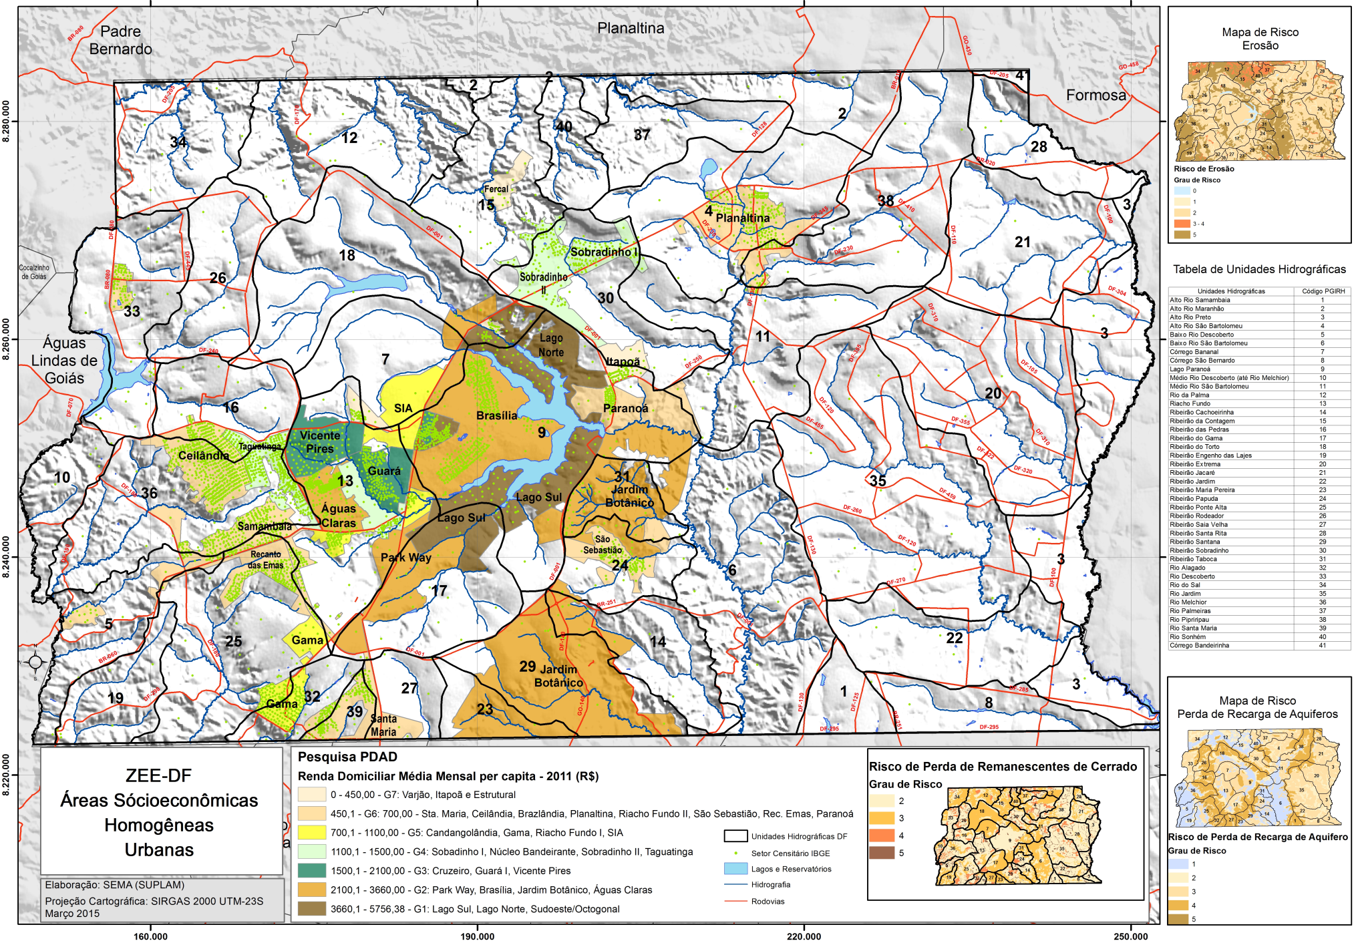
A Matriz Sócio Econômica
Zoneamento Ecológico Econômico do DF
Diferença de Poder Aquisitivo = 18x (2x > que a diferença nacional)
ZEE-DF faz o mapeamento das demandas por intervenções do Estado no território
Fonte: ZEE/DF, março de 2015

Slide 8
DIRETRIZES para Unidades de Intervenção e Zonas
Zoneamento Ecológico Econômico do DF
1. Resgatar, priorizar e aprofundar Brasília como Capital Federal – Qualidade de Vida
- Desenvolvimento econômico sustentável coerente com o conceito de Capital Federal, metrópole do Século XXI
Objetivo
SUSTENTABILIDADE
Diversificação das bases produtivas com base no desenvolvimento de atividades não predatórias ao meio ambiente
Diretrizes
- Articulação dos ativos intangíveis próprios do DF
Patrimônio da Humanidade (Tombamento)
Reserva da Biosfera
Dentre outros
PRINCIPIOS
- Promoção do “Pertencimento” na população em relação às áreas “verdes”
EXEMPLO
de conteúdo já trabalhado
Superar Áreas verdes como reserva para especulação imobiliária
Programas para Áreas Verdes (meios e boas práticas associados, por exemplo, Compensação Ambiental)
- Posicionamento estratégico da Mobilidade e Acessibilidade
Foco no século XXI : Século da Inclusão sócioprodutiva
Fonte: ZEE/DF, fevereiro de 2015

Slide 9
Acordo de Cooperação Técnica GDF-MMA
Zoneamento Ecológico Econômico do DF
Apoio e suporte para:
Encaminha-mento:
Finalização dos estudos e da Minuta de Projeto de Lei
Impleme-mentação do ZEE-DF
Avaliação e Monitora-mento
Legitimação Social
Executivo
Legislativo
- 3 Consultas Publicas,
- Consultas Setoriais; e
- 1 Audiência Pública final
Seminário de Entrada
Produção de Materiais específicos
Ciclo de Revisão e Qualificação dos Planos Setoriais
Apresentação dos Resultados no Fórum Mundial das Águas 2018
1º sem. 2015
2º semestre / 2015
2016 a 2018
“O Estudo de Caso do DF”
Fonte: ZEE/DF, dezembro de 2014

Slide 10
A Organização Governamental
Zoneamento Ecológico Econômico do DF
Governador
Decreto
(ABR/15)
Núcleo
(4 Secretários)
Expansão
Entre outros:
Coord. POLÍTICA
SEMA
SEGETH
SEMOB
C.CIVIL
SEAGRI
SEDS
SECTI
SEPLAG
Portaria Conjunta
(MAR/15)
Coord. Geral TÉCNICA
4 Secretarias Nucleares
22 órgãos distritais
Comissão Distrital do ZEE-DF
2 órgãos federais
Fonte: ZEE/DF, março de 2015

Slide 11
As Demandas para os Órgãos do GDF
Zoneamento Ecológico Econômico do DF
Diretrizes Setoriais, para complementar a Matriz Ecológica:
Água (incluindo “Enquadramento”), Áreas Protegidas e Biodiversidade
SEMA
Diretrizes emanadas com PDOT e indicação dos pontos para revisão (à luz das Matrizes ZEE/DF):
Por exemplo: a estratégia de ocupação do território
SEGETH
Atualização da Política para o Espaço Rural:
À luz da Matriz Ecológica
SEAGRI
Definição dos Contornos da Política de Desenvolvimento Econômico/Produtivo/Industrial (considerando as Matrizes do ZEE/DF)
SEDS
Prazo: 3 semanas (27/3/2015)
Fonte: ZEE/DF, março de 2015

Slide 12
Contato
Zoneamento Ecológico Econômico do DF
Coordenação Geral Técnica
pela SEMA
zoneamento.zeedf@gmail.com
61 / 3214.5689
Subsecretaria de Planejamento Ambiental e Monitoramento
Fonte: ZEE/DF, março de 2015

